Slide 1



recitmst.qc.ca/poly29janvier
29 janvier 2025
13h à 14h05
La manipulation virtuelle en mathématique avec Polypad
Cette présentation est mise à disposition par le RÉCIT MST, sauf exception, selon les termes de la Licence CC BY-NC-SA 4.0, 2024.
recitmst.qc.ca

Slide 2

La manipulation virtuelle en mathématique avec Polypad
Polypad est une application gratuite en ligne utilisée comme outil de manipulation virtuelle pour l’enseignant et les élèves (géométrie, opérations sur les nombres, fractions, algèbre, probabilités et statistique). Dans cet atelier de type mains sur les touches, venez découvrir son potentiel en explorant ses différents outils dynamiques afin de donner du sens aux concepts mathématiques.
Apportez votre appareil numérique !
recitmst.qc.ca/poly29janvier
Cette présentation est mise à disposition par le RÉCIT MST, sauf exception, selon les termes de la Licence CC, 2024.

Slide 3
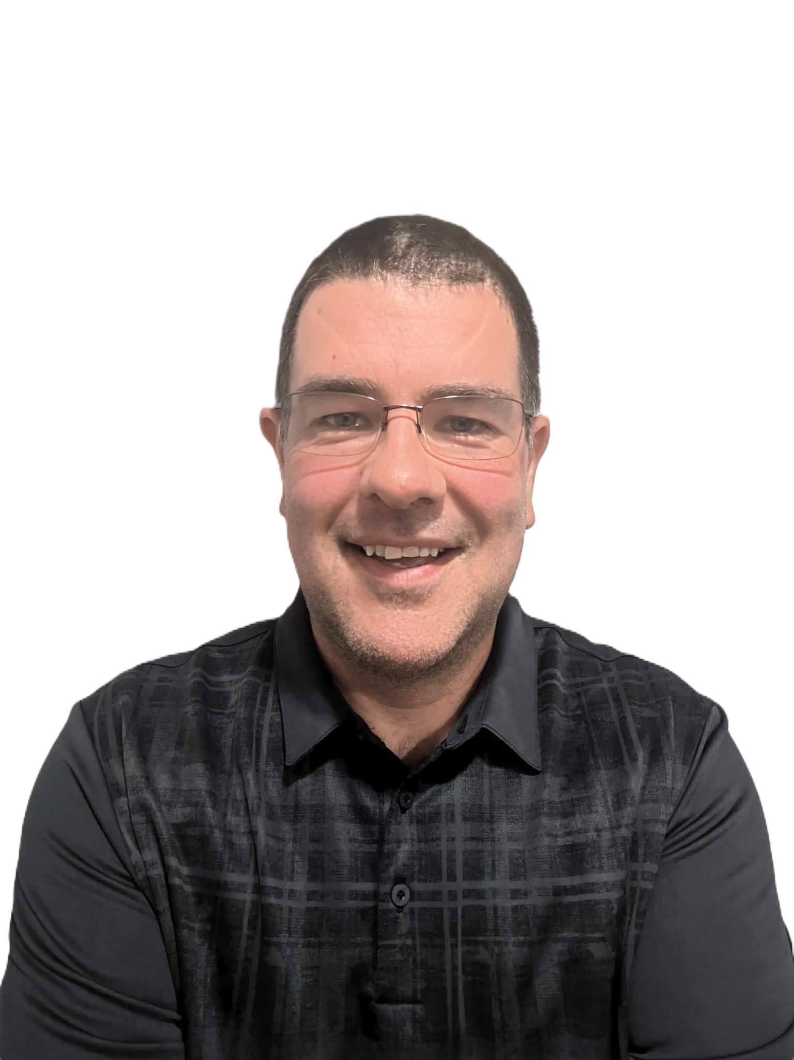

Votre animateur
Luc Lagarde
luc.lagarde@recit.qc.ca
recitmst.qc.ca/poly29janvier

Slide 4
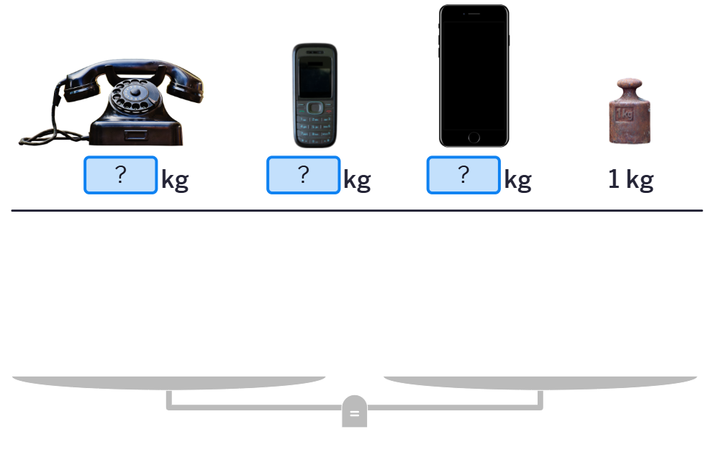
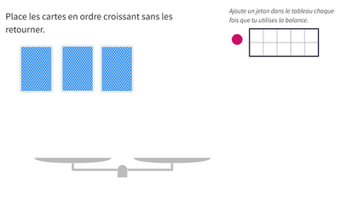
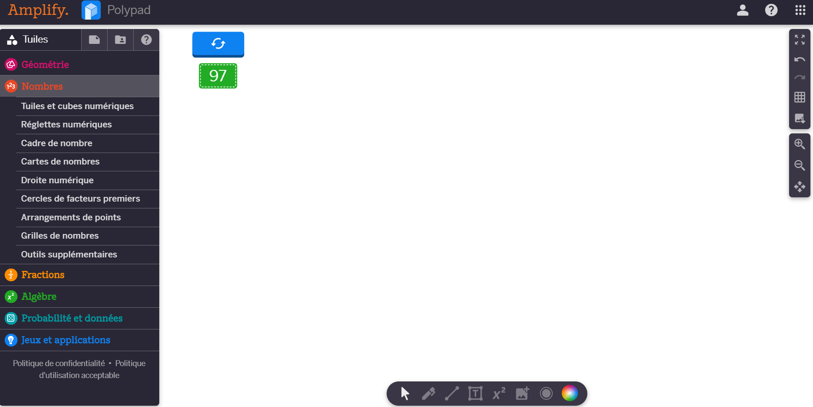
Activités d’amorce
polypad.amplify.com/fr/embed/1FoPeBGeIWBxZA

Slide 5
Activités d’amorce
Lien???

Slide 6

Accueil et bienvenue
Pourquoi la manipulation virtuelle en mathématique?
Survol de Polypad
Démonstrations et manipulations
Ressources
Déroulement de l’atelier
recitmst.qc.ca/poly29janvier
Notes:
Geneviève

Slide 7
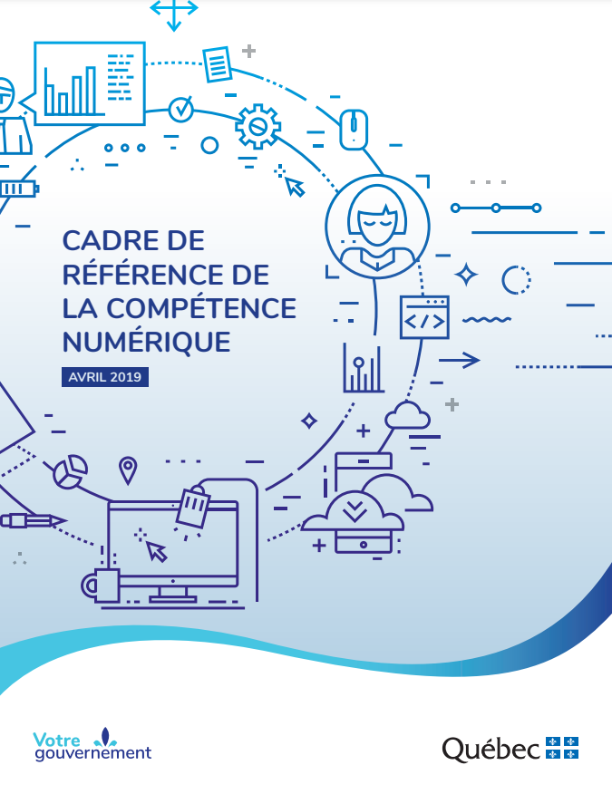
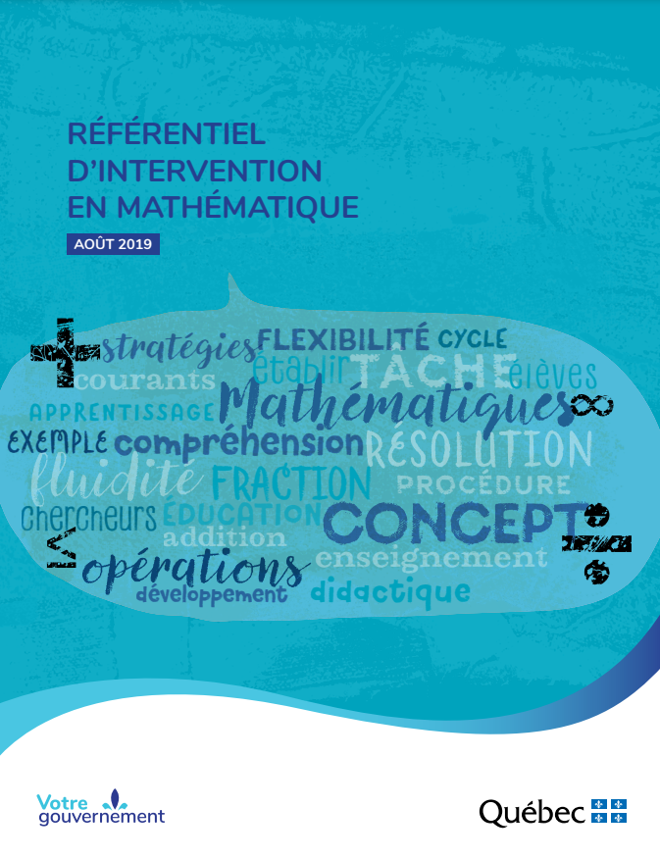
Pourquoi la manipulation virtuelle en mathématique?
Référentiel d’intervention en mathématique
Cadre de référence de la compétence numérique
Notes:
Geneviève

Slide 8
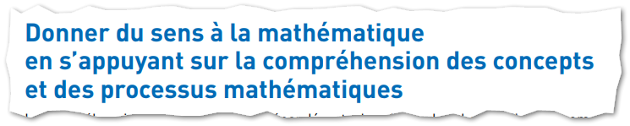
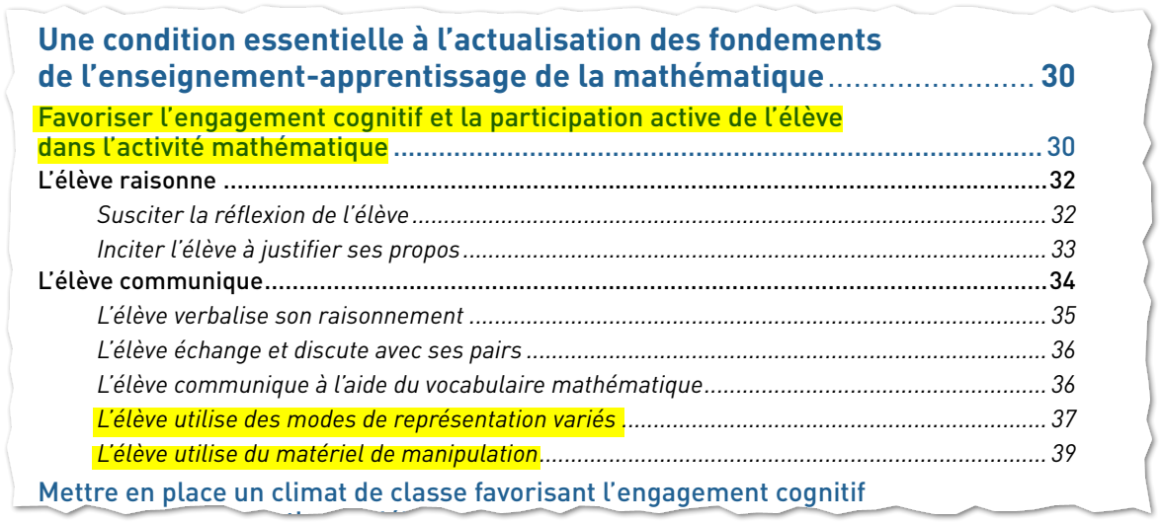
Référentiel d’intervention en mathématique
🔗Référentiel d'intervention en mathématique (août 2019)

Slide 9
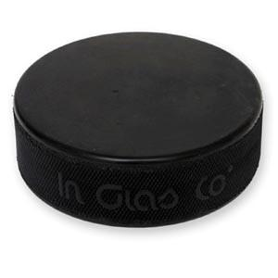

Référentiel d’intervention en mathématique
🟢 | 🟢 | 🟢 | 🟢 | 🔴
🔴 | 🔴
4 + 3 = 7
Concret
(matériel de manipulation)
Semi-concret
(dessin, schémas)
Abstrait
(symboles écrits)
Manipulation virtuelle
(manipulation et représentation avec possibilités étendues)
Notes:
Geneviève
Passer du concret à l’abstrait (symboles et opérations) pour ceux qui ont besoin de voir et manipuler des objets.

Slide 10

Le matériel de manipulation doit être varié et soutenu par une intention d’apprentissage claire.
Il est important de présenter le fonctionnement de l’application aux élèves, mais il faut éviter les activités qui demandent de suivre des étapes à la lettre. L’activité doit susciter une réflexion chez l’élève.
Il faut prévoir du temps d’appropriation avec les élèves.

Slide 11
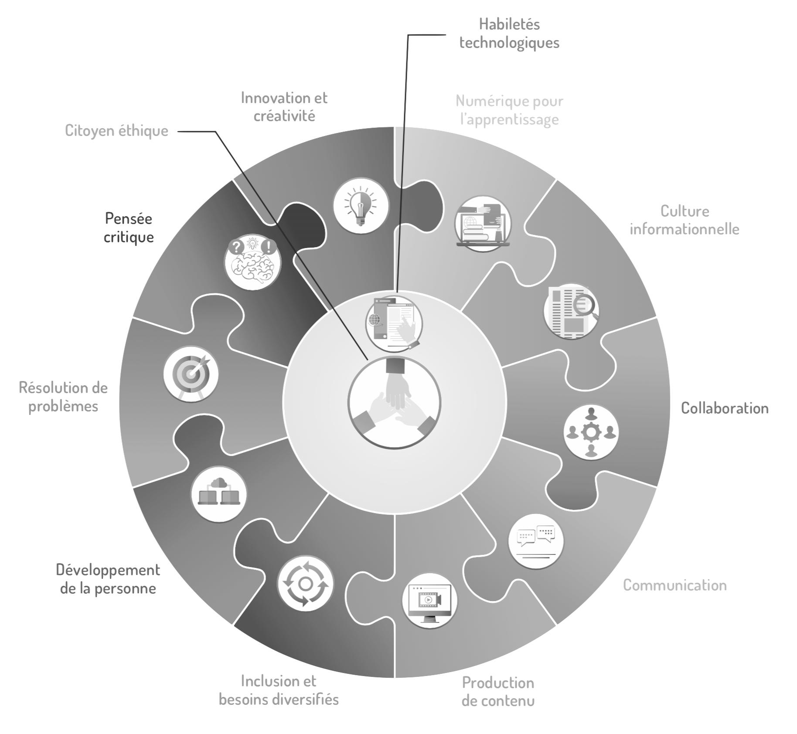
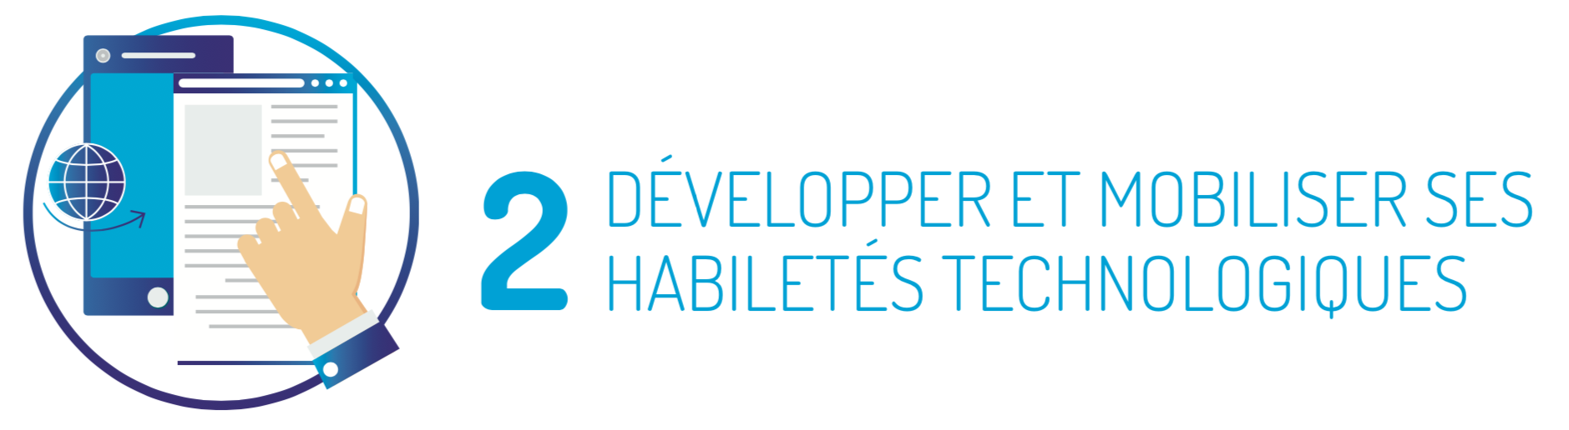


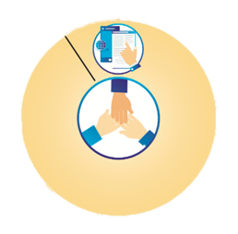



Cadre de référence de la compétence numérique
🔗Cadre de référence de la compétence numérique

Slide 12

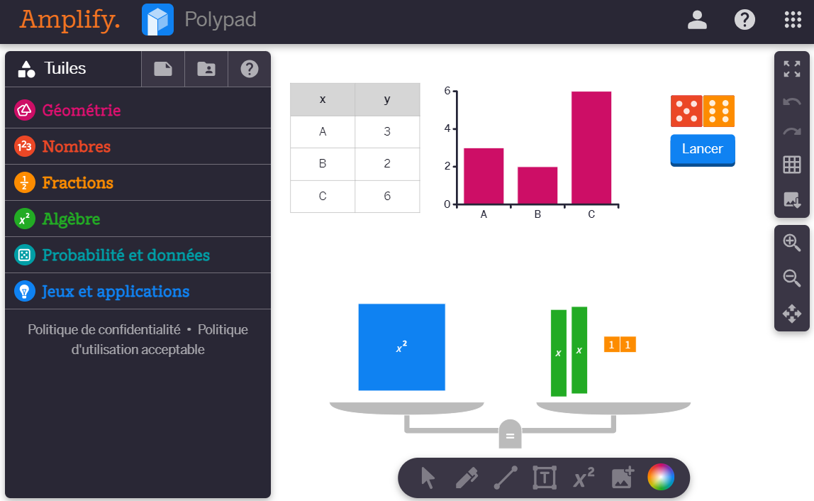
Survol de Polypad
polypad.amplify.com/fr/p
Canevas et tuiles
Création d’un compte
Mode création
Enregistrement et gestion des canvas
Options de partage
Raccourcis clavier

Slide 13
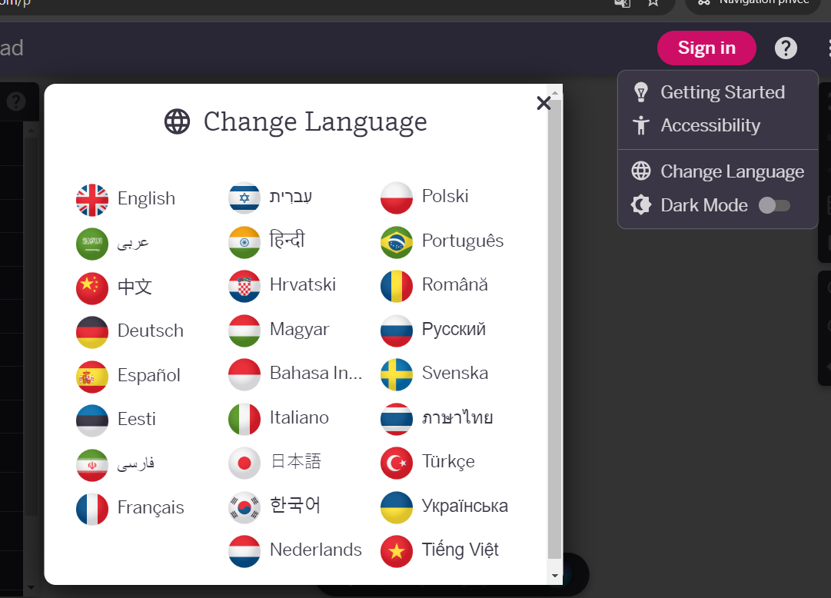

Polypad - Canevas
polypad.amplify.com/fr/p
Pour modifier la langue d’affichage…

Slide 14
Polypad - Canevas
polypad.amplify.com/fr/p
Tuiles et +
Barre latérale
Banque d’éléments manipulables
Paramètres
Mode création
Gestions et partage des fichiers (connexion requise)
Section d’aide
Actions
(annuler et refaire)
Options d’affichage (plein écran, agrandissement et déplacement du canevas)
Exportation en image
(SVG, JPEG et PNG)
Barre d’outils
Sélection d’objet | Crayons
Géométrie dynamique| Boîte de texte
Éditeur d’équation | Sélection de couleur

Slide 15
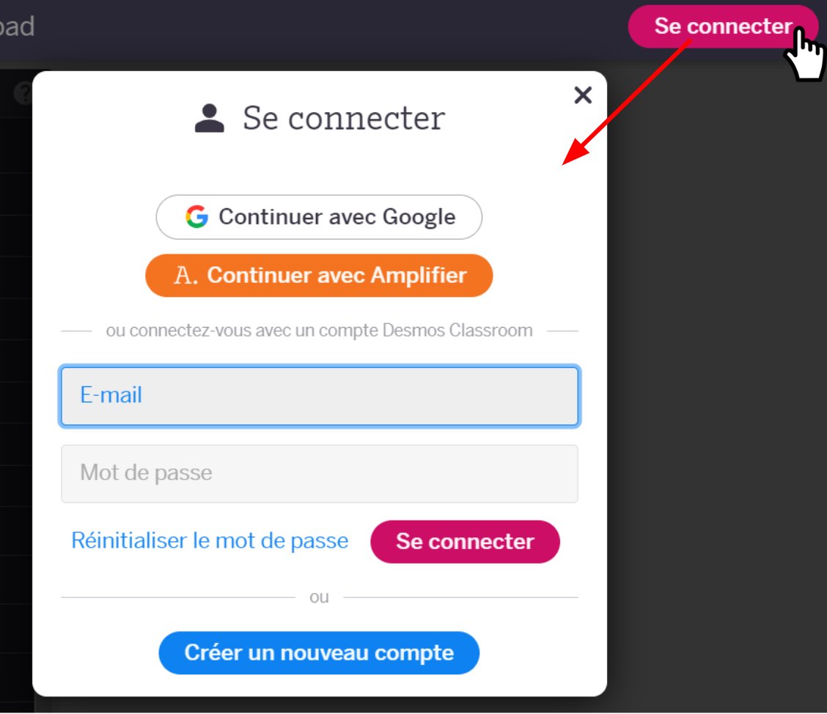
Polypad - Création d’un nouveau compte
polypad.amplify.com/fr/p
L’outil Polypad est accessible gratuitement sans avoir à créer de compte. Cependant, la création d’un compte permet à l’enseignant:
d’enregistrer et partager un canevas;
d'utiliser le même identifiant pour son compte Desmos et Polypad;
de partager directement dans Google Classroom et d'y publier des devoirs.

Slide 16
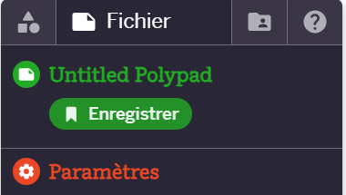
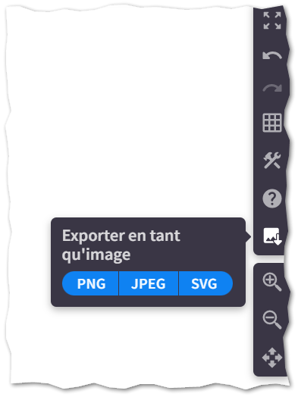
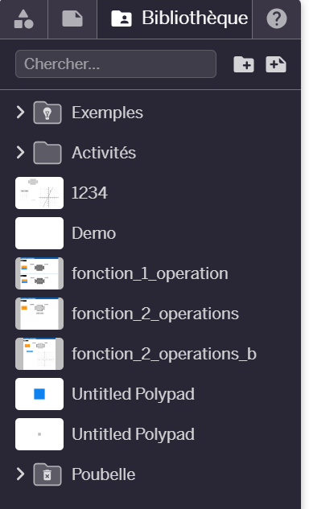
Polypad - Enregistrement et gestion des canevas
polypad.amplify.com/fr/p
Enregistrement de votre canevas.
Il est possible d’enregistrer et de partager en ligne, mais pas de sauvegarder en local.
Exporter le canevas en tant qu’image
Modèles de canevas suggérés.
Aucune gestion possible de cette section.
Vos enregistrements se retrouvent ici.
Possibilité de créer des dossiers pour mieux organiser vos fichiers.
Il est possible de restaurer vos canevas supprimés à partir de la poubelle.

Slide 17
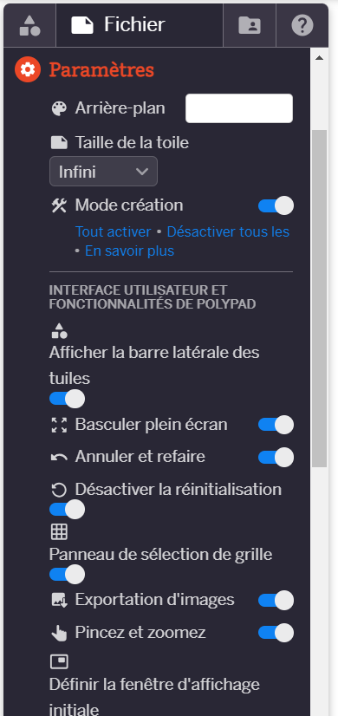
Polypad - Mode Création
polypad.amplify.com/fr/p
L’activation du Mode création permet de:
accéder à des propriétés avancées des tuiles;
ajouter des boutons d’action;
accéder aux outils de création;
modifier, limiter ou retirer des paramètres de tuile;
sélectionner les outils à afficher;
retirer des tuiles ou des catégories;
verrouiller les tuiles.

Slide 18



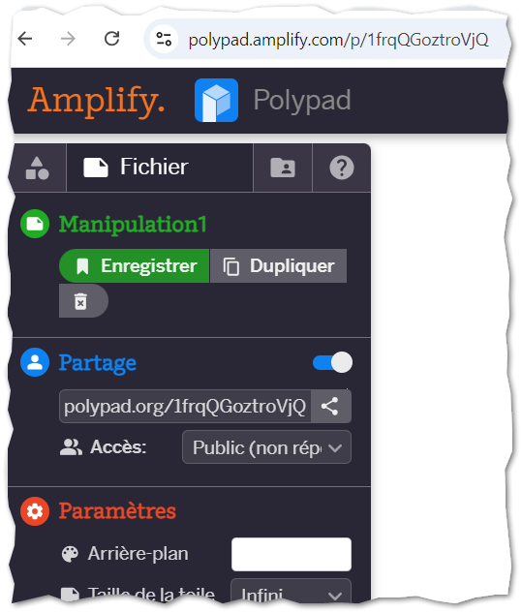
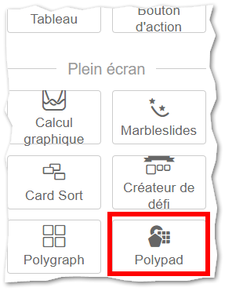
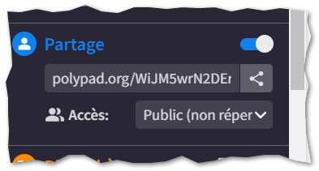
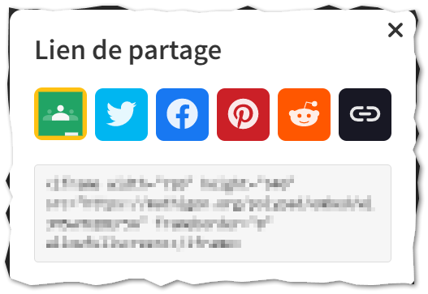
Polypad - Options de partage
polypad.amplify.com/fr/p
Partager le lien
Copier le lien

Slide 19
Polypad - Raccourcis clavier
MAJ﻿ | Maintenir la touche enfoncée pour sélectionner plusieurs tuiles.
ALT﻿ | Maintenir la touche enfoncée avant de sélectionner une tuile et la déplacer pour créer une copie.
ESPACE﻿ | Maintenir la touche enfoncée pour passer temporairement à l'outil panoramique et déplacer le canevas avec la souris.
C﻿ | Dupliquer la sélection actuelle.
R | DFaire pivoter la sélection actuelle de 15° sens horaire. Maintenir la touche MAJ enfoncée pour faire pivoter de 15° sens antihoraire.
S,D,F,A | Respectivement, Déplacer le focus vers la barre latérale à gauche, la barre d'outils en bas, la zone de canevas ou la barre d'action d’une tuile.
V,P,G,T,Q,E | Respectivement, basculer vers l'outil de déplacement, stylo, géométrie, texte, équation ou gomme.
Voir la liste complète dans l’autoformation sur Campus RÉCIT.

Slide 20
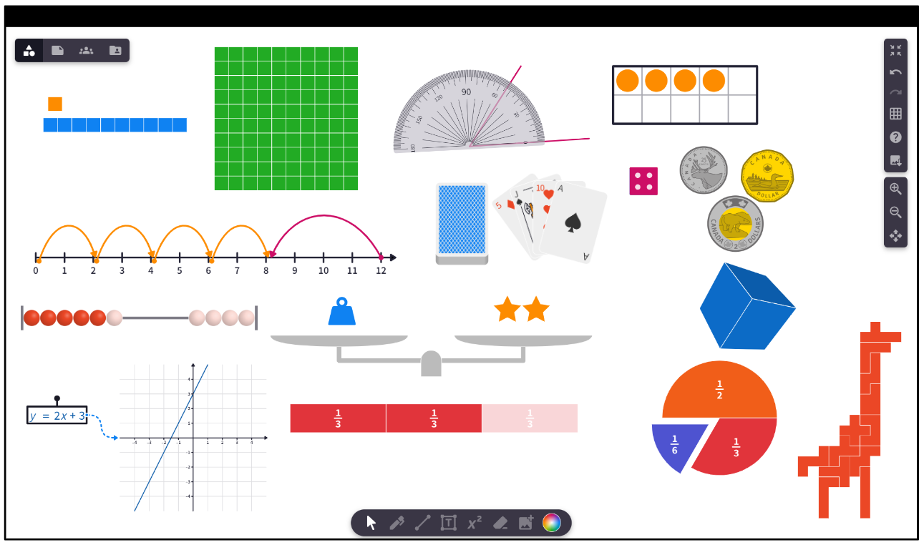
Démonstration et manipulation

Slide 22
Explorations
Géométrie
Démonstration
Développement des solides
Découper une figure plane
Transformations géométriques
Arithmétique
Droite numérique
Probabilités et statistiques
Expérience aléatoire
Moyenne & médiane
Données aléatoires
Représentation graphique
Algèbre
Balance (terme manquant)
Résolution d’équation (semi-concret)
Résolution d’équation (abstrait)
Multiplication
Exemples (compléter le carré)
Démonstrations vidéos:
Multiplication de fractions (vidéo, canevas)(autre vidéo)
Division de fractions (vidéo)
Conversion d’une fraction en nombre décimal (vidéo)
Découvrir la valeur des 2 cartes (vidéo, canevas)
Tutoriels de S. Godmé en français (Arithmétique, Développer et Addition/soustraction)
*Résoudre un système d’équations linéaires (vidéo, canevas) (autre vidéo)
*Compléter le carré - expression algébrique (vidéo)

Slide 23
Ressources et questions

Slide 24
Ressources Polypad
Canevas de base
Collection MST
Collection MST (primaire)
Ressources officielles
Chaîne Youtbe Polypad (anglais)
Démonstration des nouveautés, astuces, webinaires, etc.
Activités et plan de cours (anglais)
Suggestion d’activités avec canevas que l’on peut copier et modifier.

Slide 25
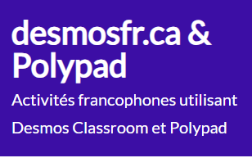
Desmos Classroom
desmos classroom
Collection Polypad

Slide 26




Autoformations à découvrir
La classe virtuelle permet le partage (et +) d’un canevas Polypad avec les élèves !
Polypad et la manipulation virtuelle en mathématique
Premiers pas avec Desmos
Voir toutes les autoformations du RÉCIT MST
Notes:
Geneviève

Slide 27
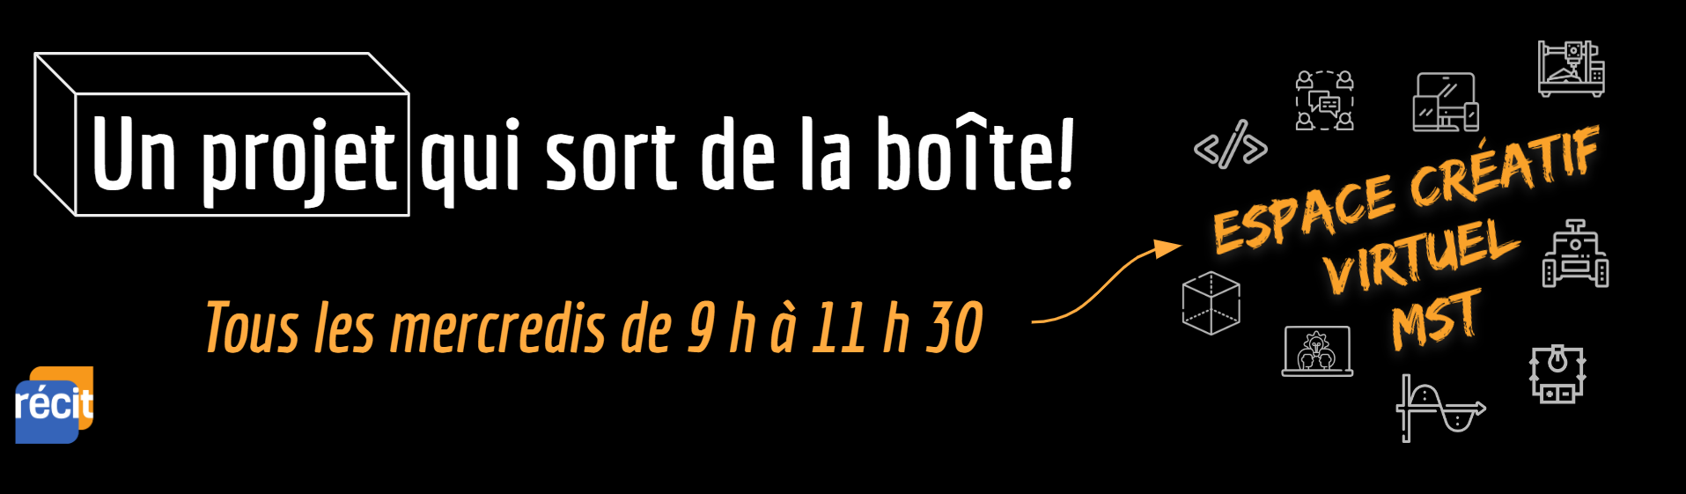
recitmst.qc.ca/ecv
Notes:
Geneviève

Slide 28





MERCI !
luc.lagarde@recit.qc.ca
equipemst@recit.qc.ca
recitmst.qc.ca/poly29janvier
recitmst.qc.ca
/RÉCIT MST
/RECITMST2020

